Slide 1
ミチナリ ユーザ手順書
資格試験の学習計画を立て、日々の実績を記録し、計画を見直すためのアプリ
Windows デスクトップ版 画面キャプチャで見る操作手順
2026-09-06

Slide 2
全体の流れ
STEP 1
起動する
Michinari.exe を起動する（初回は SmartScreen の警告に対応）
STEP 2
初期設定
NewtonX で PAT を発行し、設定 → AI接続 で Host とともに登録する
STEP 3
目標をつくる
目標一覧 → 新規目標作成 で目標を登録する
STEP 4
中身を整える
試験科目・教材・リソース配分・負荷プロファイルを設定する
STEP 5
毎日記録する
ダッシュボードから日次報告を入力し、カレンダーで状況を確認する
STEP 6
ふりかえる
分析画面の 7 タブで進捗・品質・予測を確認する
STEP 7
目標を整理する
終わった目標をアーカイブ・削除する
ミチナリ ユーザ手順書
2 / 34

Slide 3
PART 1
1 セットアップ
2 目標をつくる
3 毎日つかう
4 整理する
セットアップ
アプリを起動し、AI接続を設定します。
このパートに含まれる手順
STEP 1 起動する
STEP 2 初期設定
ゴール このパートが終わると、アプリの初期設定は完了です。
ミチナリ ユーザ手順書
3 / 34

Slide 4
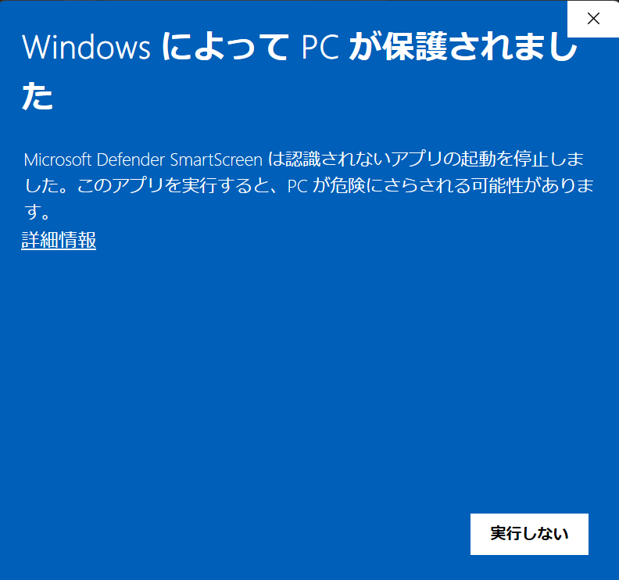
STEP 1 起動する
アプリを起動する（Windows の警告が出た場合）
① Michinari.exe をダブルクリックします。
② 初回起動時は Windows の SmartScreen 警告が表示されることがあります。
③ 画面の「詳細情報」をクリックします。
注意
この画面のままでは「実行」ボタンが表示されません。「実行しない」を押すと起動しないため、必ず「詳細情報」を押してください。
ミチナリ ユーザ手順書
4 / 34

Slide 5
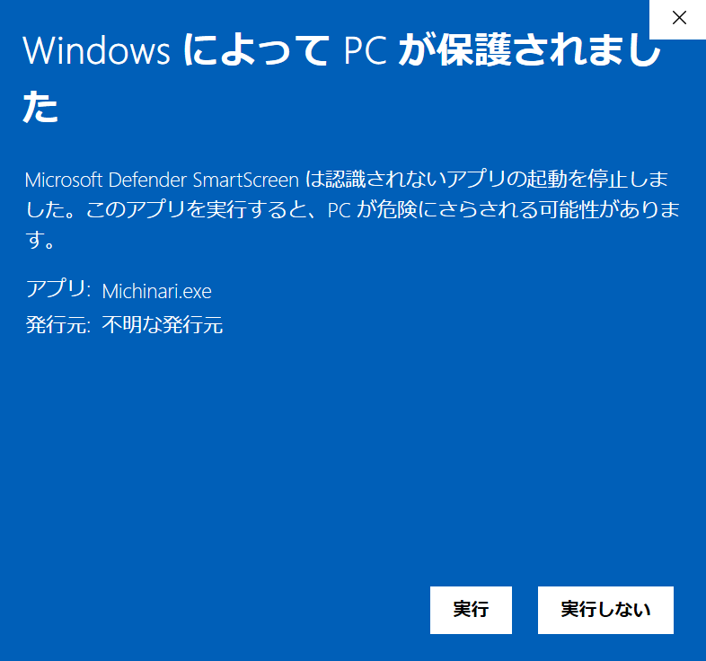
STEP 1 起動する
「実行」を押してアプリを開く
① 「詳細情報」を押すと、アプリ名（Michinari.exe）と発行元が表示されます。
② 「実行」をクリックします。
③ アプリが起動し、ダッシュボード画面が表示されます。
補足
2 回目以降の起動ではこの警告が表示されないことがあります。
ミチナリ ユーザ手順書
5 / 34

Slide 6
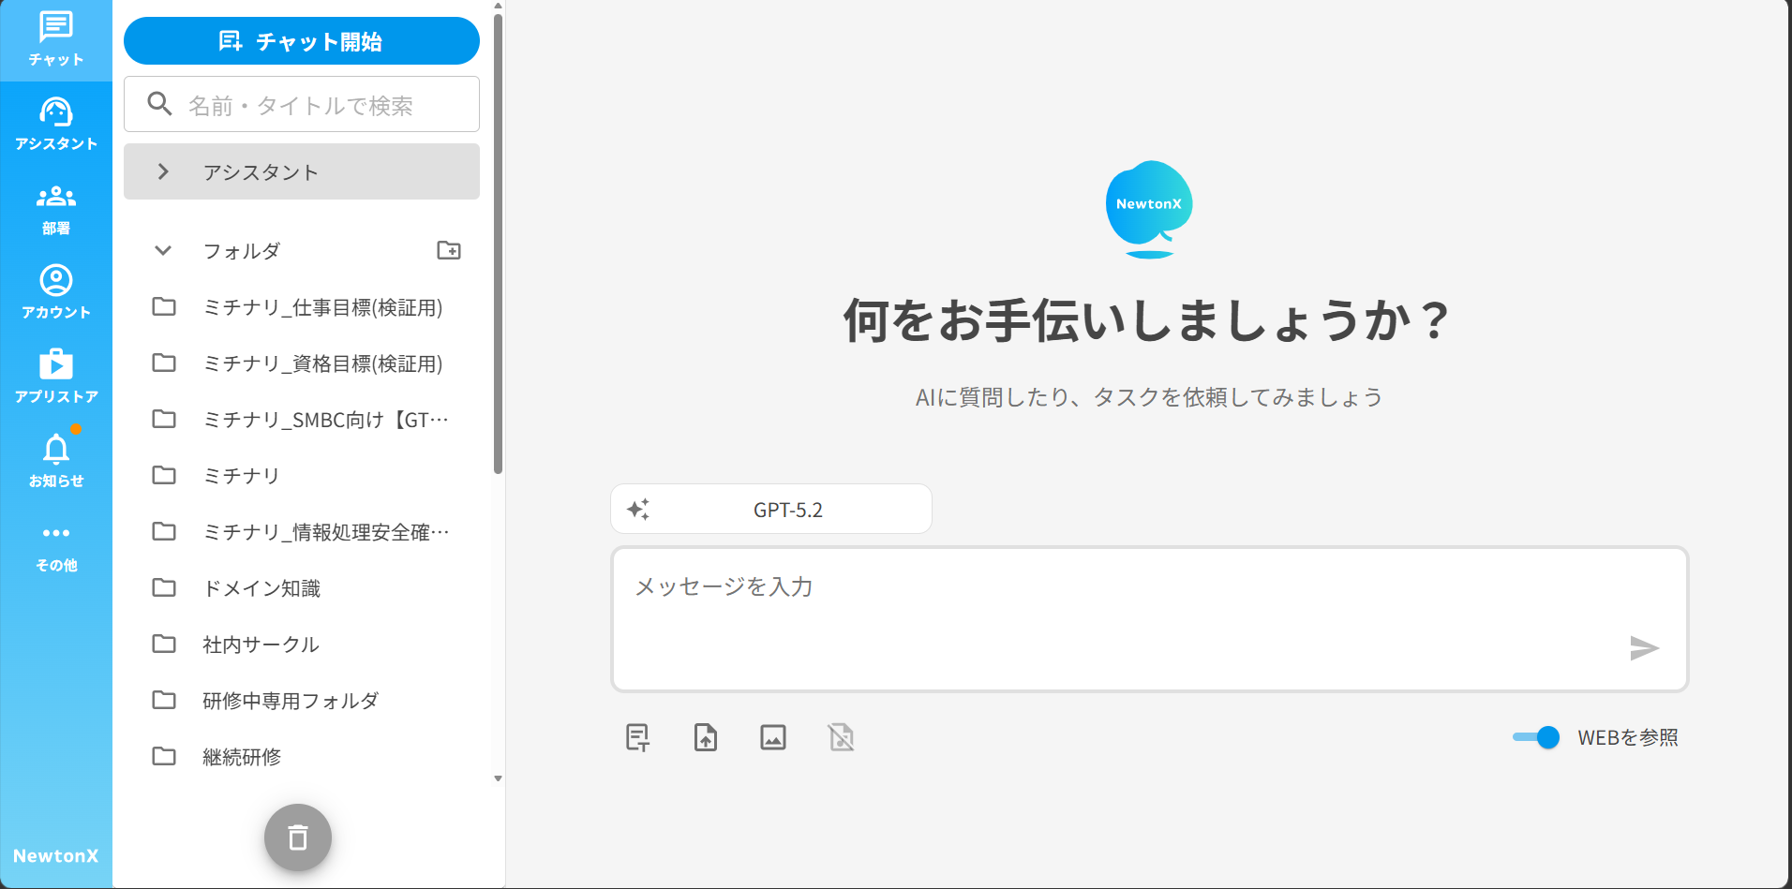
STEP 2 初期設定
PAT を取得する ① NewtonX の Web 版を開く
① ブラウザで NewtonX の Web 版を開き、サインインします。
② URL は https://xxx.newton-x.net です（xxx はご所属のサブドメイン）。
③ 左端のメニューから「アカウント」をクリックします。
補足
この画面はミチナリではなく、ブラウザで開く NewtonX の Web 版です。
ミチナリ ユーザ手順書
6 / 34

Slide 7
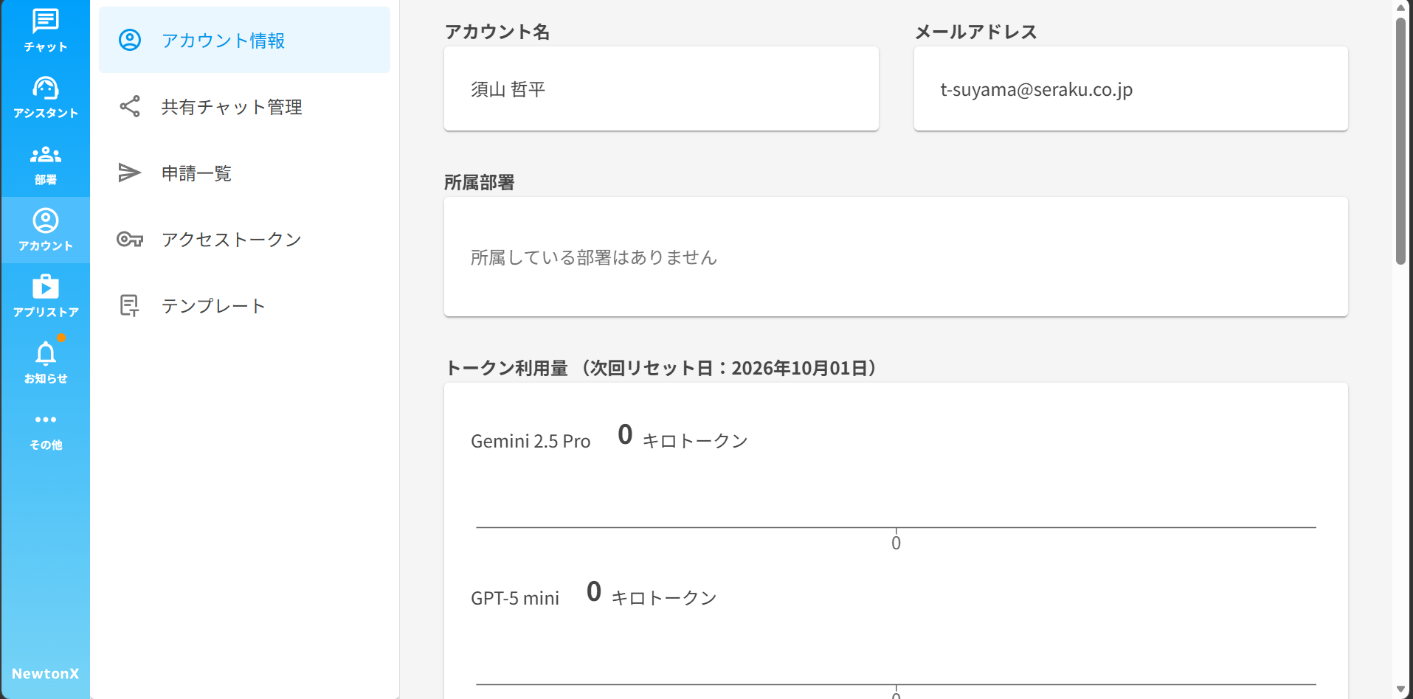
STEP 2 初期設定
PAT を取得する ② アカウント画面を開く
① 「アカウント情報」が表示されます。
② 左のメニューから「アクセストークン」をクリックします。
補足
表示される氏名・メールアドレスは、サインイン中のご自身のものです。
ミチナリ ユーザ手順書
7 / 34

Slide 8
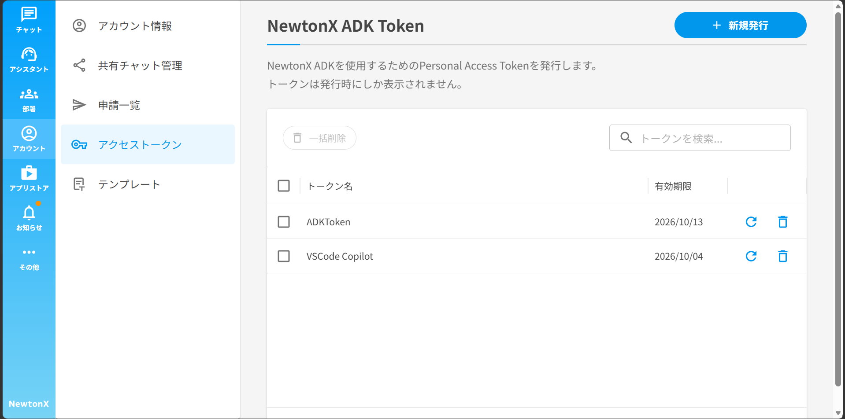
STEP 2 初期設定
PAT を取得する ③ 「新規発行」をクリックする
① 「NewtonX ADK Token」の一覧が表示されます。
② 発行済みのトークンがある場合は、名前と有効期限が並びます。
③ 右上の「＋ 新規発行」をクリックします。
注意
トークンは発行時にしか表示されません。控えていない場合は作り直します。
ミチナリ ユーザ手順書
8 / 34

Slide 9
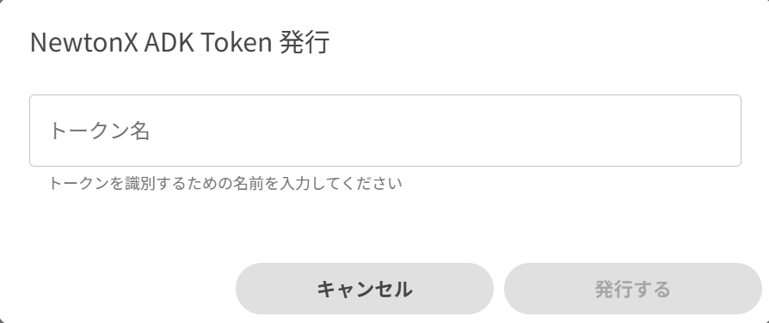
STEP 2 初期設定
PAT を取得する ④ 発行ダイアログを開く
① 「NewtonX ADK Token 発行」ダイアログが開きます。
② 「トークン名」が空のあいだは「発行する」を押せません。
補足
トークン名は、あとから一覧で見分けるための名前です。
ミチナリ ユーザ手順書
9 / 34

Slide 10
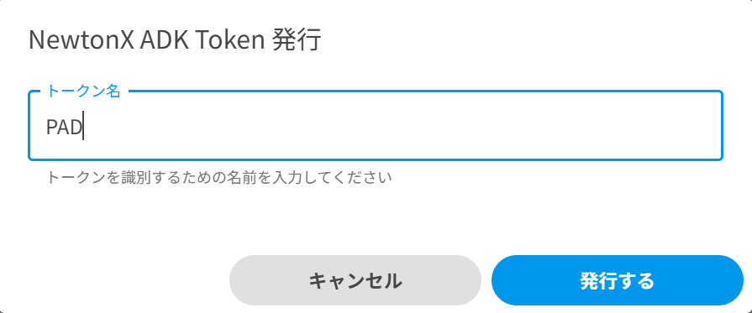
STEP 2 初期設定
PAT を取得する ⑤ トークン名を入力して発行する
① 「トークン名」に、用途がわかる名前を入力します（例：ミチナリ）。
② 「発行する」をクリックします。
補足
用途ごとに分けて発行しておくと、あとで管理しやすくなります。
ミチナリ ユーザ手順書
10 / 34

Slide 11
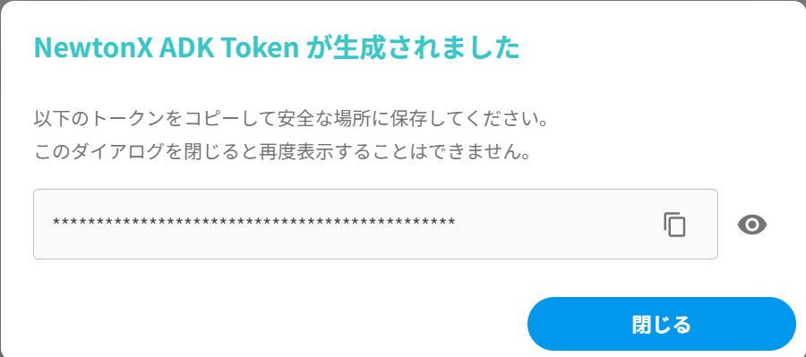
STEP 2 初期設定
PAT を取得する ⑥ トークンをコピーする
① 「NewtonX ADK Token が生成されました」と表示されます。
② 右側のコピーアイコンを押して、トークンをコピーします。
③ 目のアイコンを押すと、文字列を表示して確認できます。
④ 「閉じる」を押します。
注意
閉じると二度と表示されません。必ずコピーしてから閉じてください。
ミチナリ ユーザ手順書
11 / 34

Slide 12
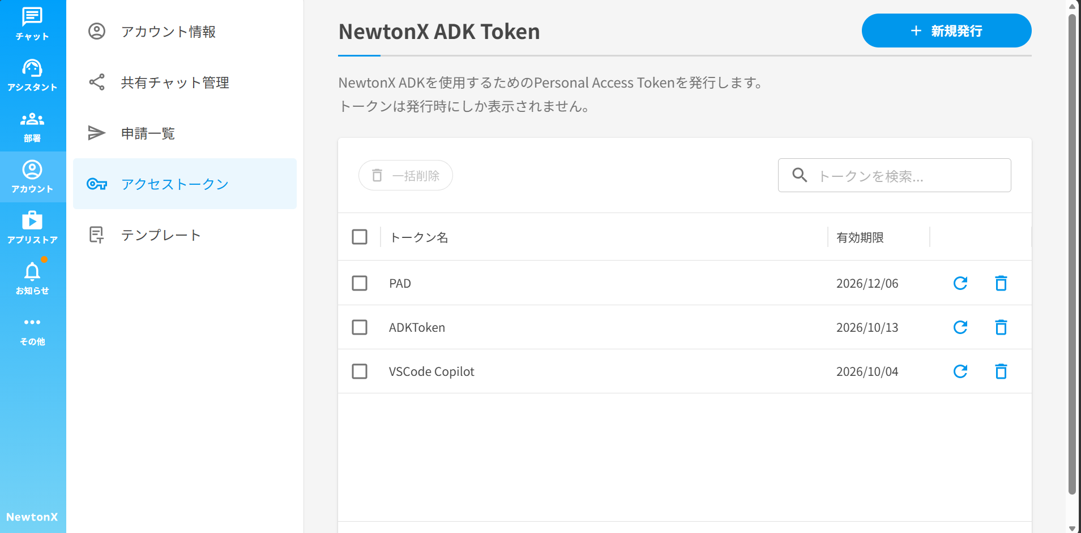
STEP 2 初期設定
PAT を取得する ⑦ 発行結果を確認する
① 一覧に、発行したトークンが追加されます。
② トークン名と有効期限を確認します。
③ 有効期限が切れたら、更新アイコンから再発行します。
補足
コピーしたトークンは、次ページの AI 接続設定で貼り付けます。
ミチナリ ユーザ手順書
12 / 34

Slide 13
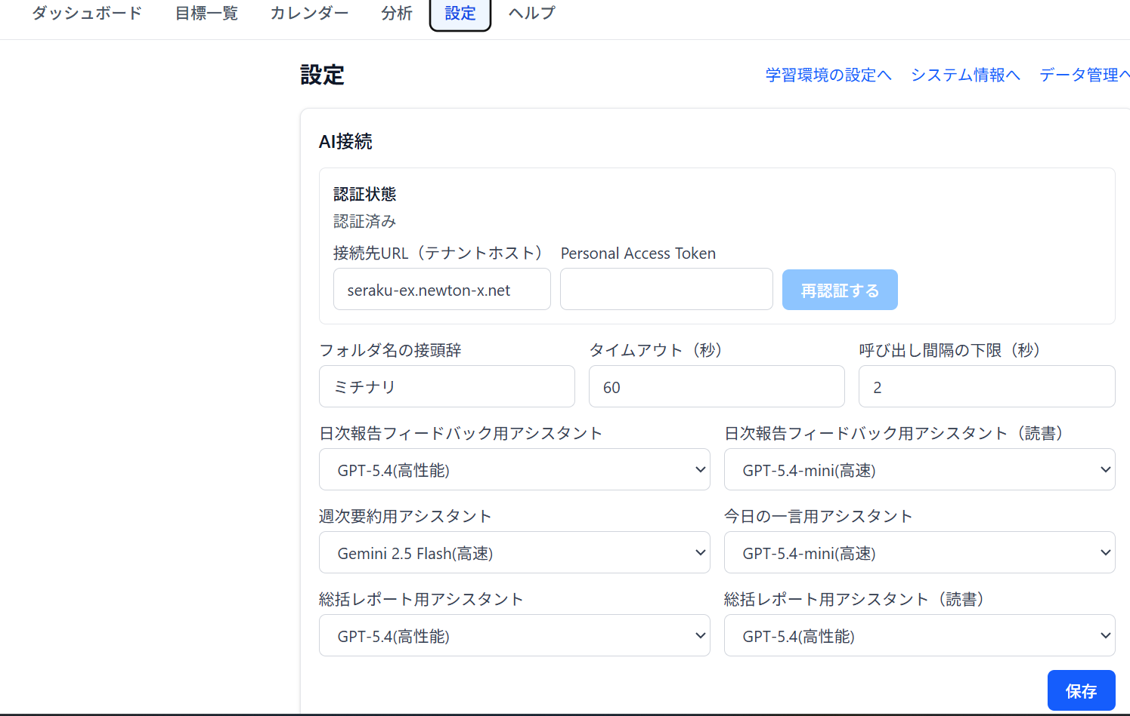
STEP 2 初期設定
AI 接続を設定する（設定 → AI接続）
① 上部メニューの「設定」を開きます。
② 「接続先URL（テナントホスト）」を、ご所属に応じて次のとおり入力します。
・セラク内勤者：seraku.newton-x.net
・セラク常駐者：seraku-ex.newton-x.net
・セラクビジネスソリューションズ：bs-seraku.newton-x.net
・AND Think：andthink.newton-x.net
③ 「Personal Access Token」に、コピーしたトークンを貼り付け、「再認証する」を押します。
④ 用途ごとのアシスタントは既定値のまま利用できます。変更したいときだけ選び直します。
⑤ 「保存」を押します。
注意
一覧にない場合は、NewtonXにログインするURL https://xxx.newton-x.net の xxx 部分です。誤ると「認証済み」表示のままエラーになります。
ミチナリ ユーザ手順書
13 / 34

Slide 14
PART 2
1 セットアップ
2 目標をつくる
3 毎日つかう
4 整理する
目標をつくる
学習する目標を登録し、科目・教材・時間配分を整えます。
このパートに含まれる手順
STEP 3 目標をつくる
STEP 4 目標の中身を整える
ゴール このパートが終わると、日々のノルマが自動で算出されるようになります。
ミチナリ ユーザ手順書
14 / 34

Slide 15
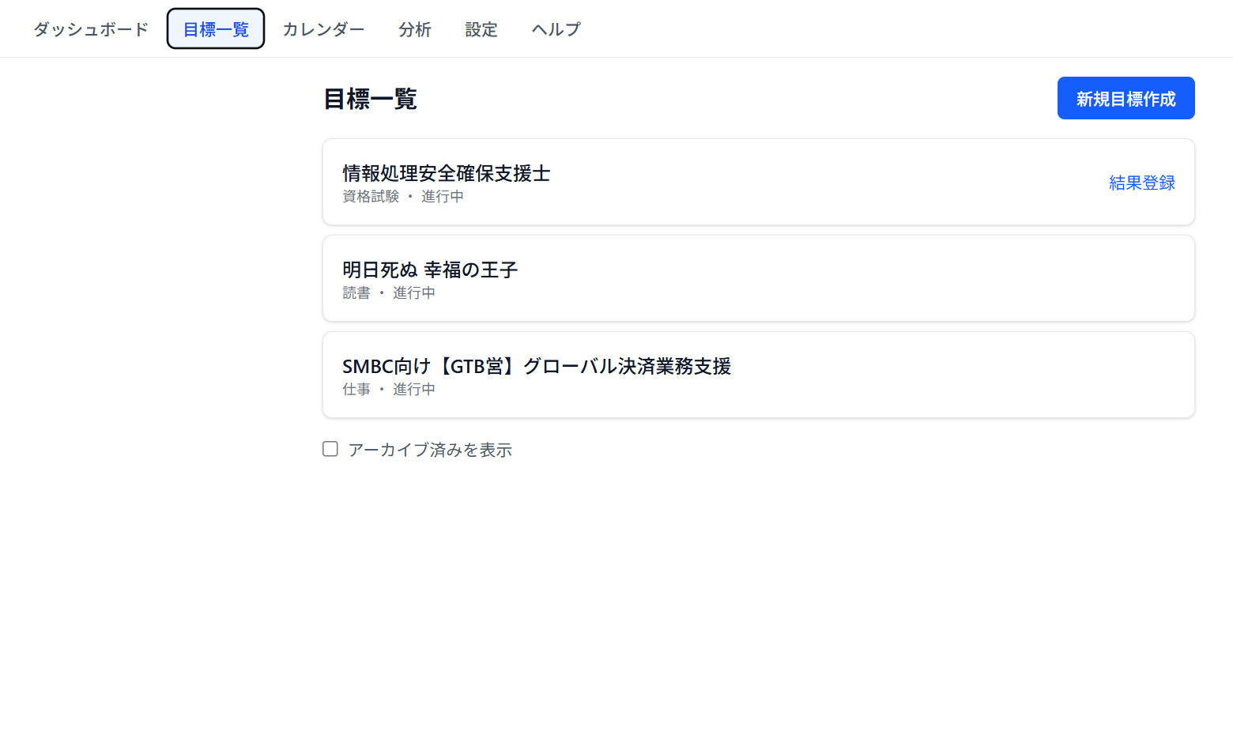
STEP 3 目標をつくる
目標一覧を開く
① 上部メニューの「目標一覧」を開きます。
② 登録済みの目標が、種別（資格試験／読書／仕事）と状態とあわせて一覧表示されます。
③ 目標名をクリックすると、詳細・編集画面へ移動します。
④ 資格試験の目標は「結果登録」から受験結果の登録へ進めます。
ミチナリ ユーザ手順書
15 / 34

Slide 16
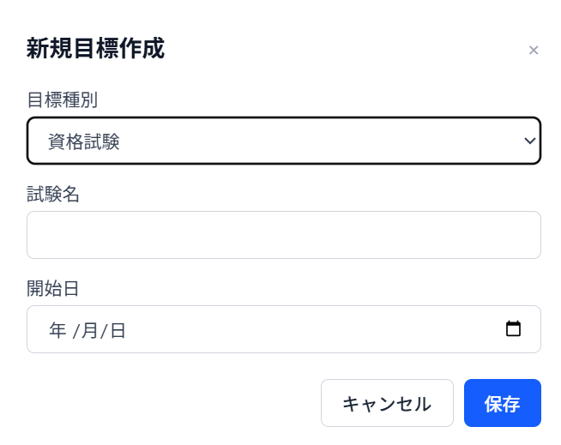
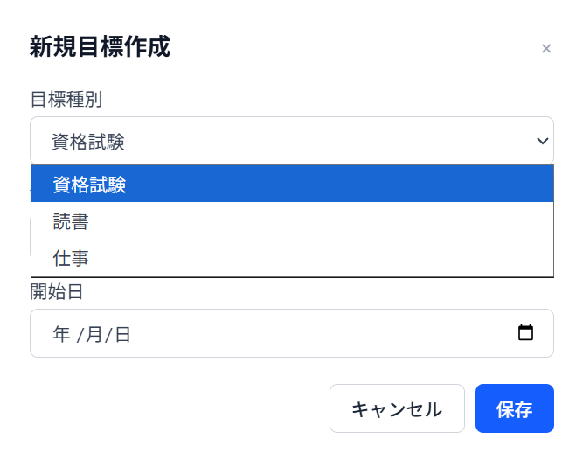
STEP 3 目標をつくる
新規目標を作成する
① 「新規目標作成」をクリックします。
② 「目標種別」で 資格試験／読書／仕事 のいずれかを選びます。
③ 試験名と開始日を入力します。
④ 「保存」を押すと目標が作成されます。
補足
選んだ種別によって、このあとの詳細画面のタブ構成が変わります。
ミチナリ ユーザ手順書
16 / 34

Slide 17
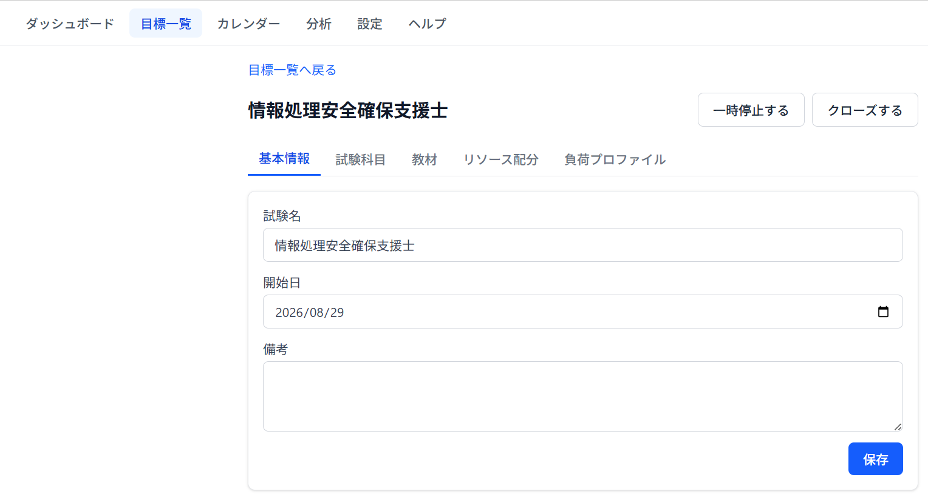
STEP 4 目標の中身を整える
基本情報タブ — 試験名・開始日を登録する
① 目標一覧から目標を選び、詳細画面を開きます。
② 「基本情報」タブで 試験名・開始日・備考 を入力します。
③ 「保存」を押します。
④ 右上の「一時停止する」「クローズする」で目標の状態を変更できます。
補足
資格試験の目標は、基本情報・試験科目・教材・リソース配分・負荷プロファイルの 5 タブで構成されます。
ミチナリ ユーザ手順書
17 / 34

Slide 18
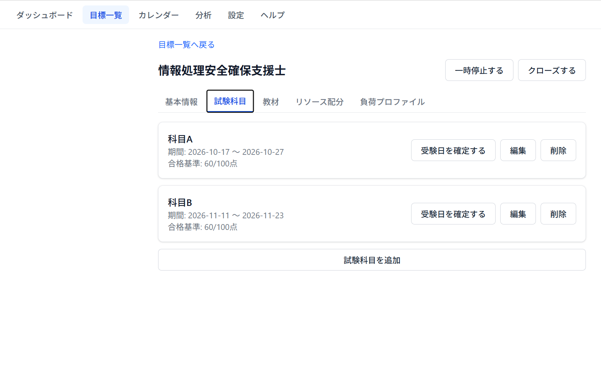
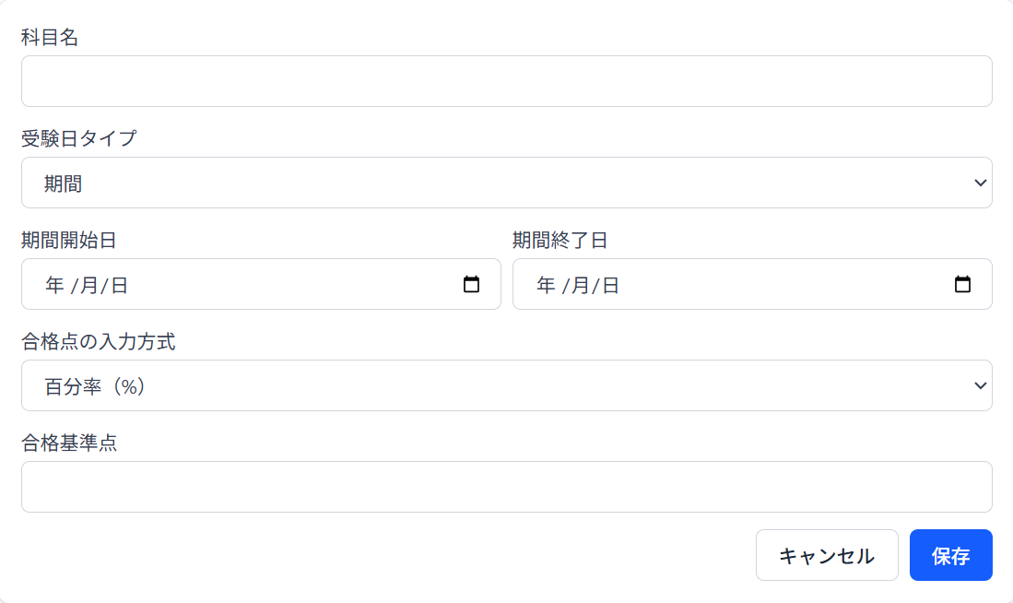
STEP 4 目標の中身を整える
試験科目タブ — 受験する科目を登録する
① 「試験科目」タブを開き、「試験科目を追加」をクリックします。
② 科目名と受験日タイプ（期間／確定日）を選びます。
③ 期間開始日・期間終了日、合格点の入力方式、合格基準点を入力して「保存」を押します。
④ 受験日が決まったら「受験日を確定する」を押します。
ミチナリ ユーザ手順書
18 / 34

Slide 19
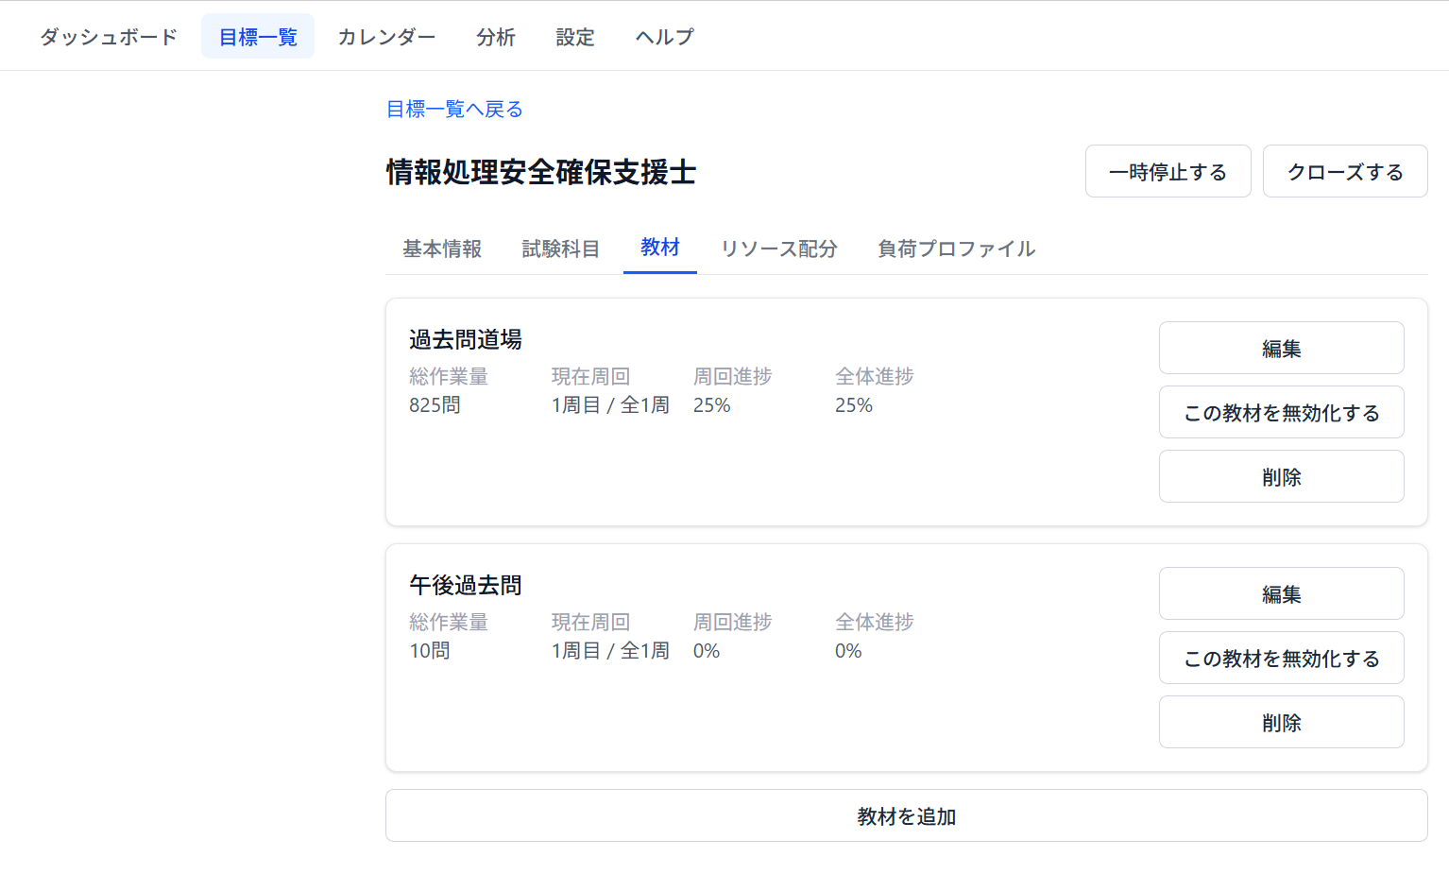
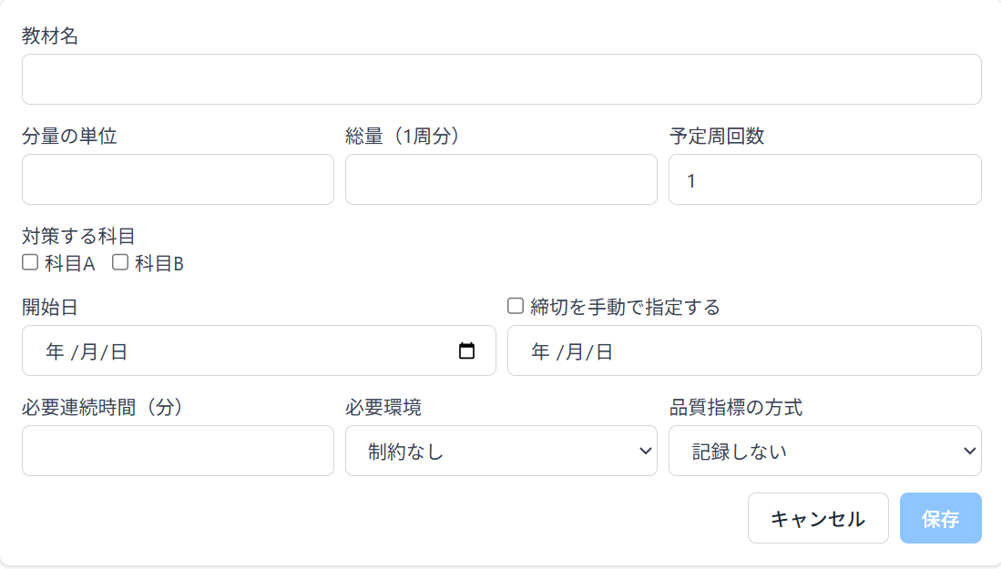
STEP 4 目標の中身を整える
教材タブ — 使う教材と分量を登録する
① 「教材」タブを開き、「教材を追加」をクリックします。
② 教材名・分量の単位・総量（1周分）・予定周回数・対策する科目を入力します。
③ 開始日、必要連続時間、必要環境、品質指標の方式を設定して「保存」を押します。
④ 登録後は総作業量・現在周回・周回進捗・全体進捗が一覧に表示されます。
補足
日々のノルマは、ここで登録した分量と期限から自動で算出されます。
ミチナリ ユーザ手順書
19 / 34

Slide 20
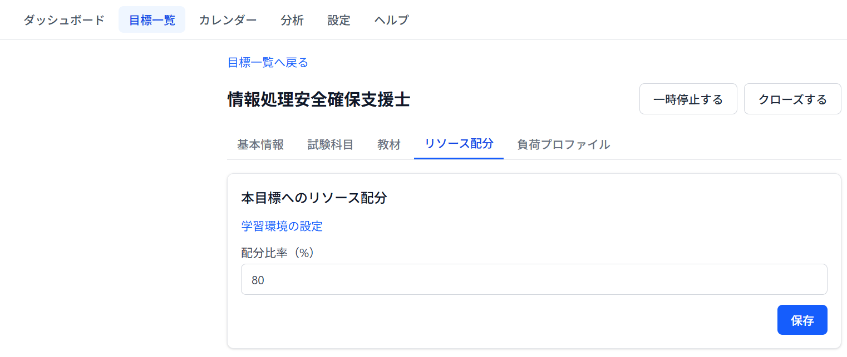
STEP 4 目標の中身を整える
リソース配分タブ — 学習時間の配分を決める
① 「リソース配分」タブを開きます。
② 「配分比率（%）」に、この目標へ充てる割合を入力します。
③ 「保存」を押します。
④ 学習に使える時間枠そのものは「学習環境の設定」で登録します。
ミチナリ ユーザ手順書
20 / 34

Slide 21
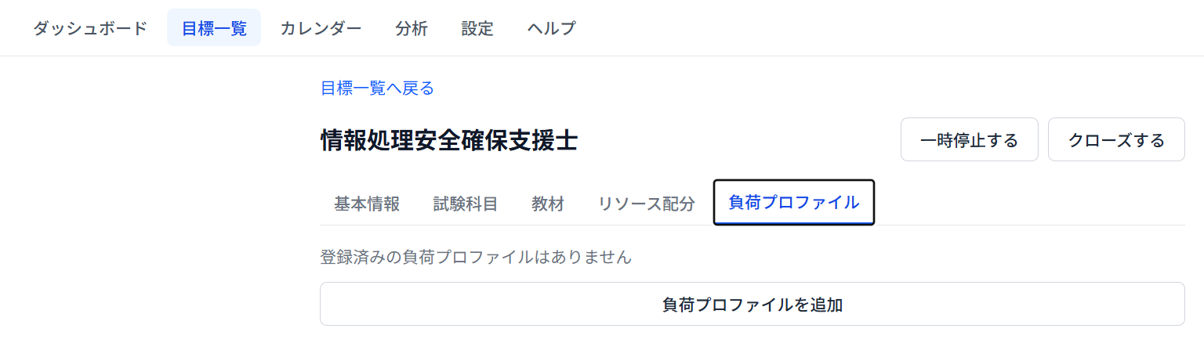
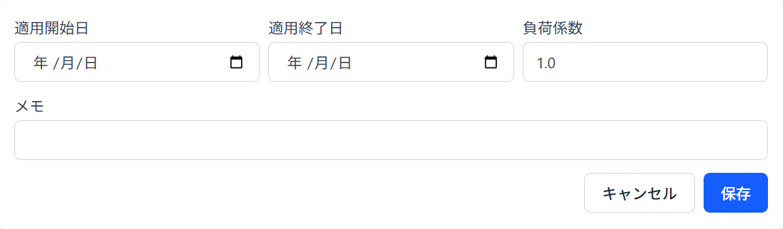
STEP 4 目標の中身を整える
負荷プロファイルタブ — 期間ごとに負荷を調整する
① 「負荷プロファイル」タブを開き、「負荷プロファイルを追加」をクリックします。
② 適用開始日・適用終了日を入力します。
③ 負荷係数（既定 1.0）とメモを入力して「保存」を押します。
使いどころ
出張・繁忙期など、一時的に学習量を増減させたい期間に設定します。
ミチナリ ユーザ手順書
21 / 34

Slide 22
PART 3
1 セットアップ
2 目標をつくる
3 毎日つかう
4 整理する
毎日つかう
日々の実績を記録し、分析画面でふりかえります。
このパートに含まれる手順
STEP 5 毎日記録する
STEP 6 ふりかえる
ゴール このパートをくり返すことで、計画が実績に合わせて調整されていきます。
ミチナリ ユーザ手順書
22 / 34

Slide 23
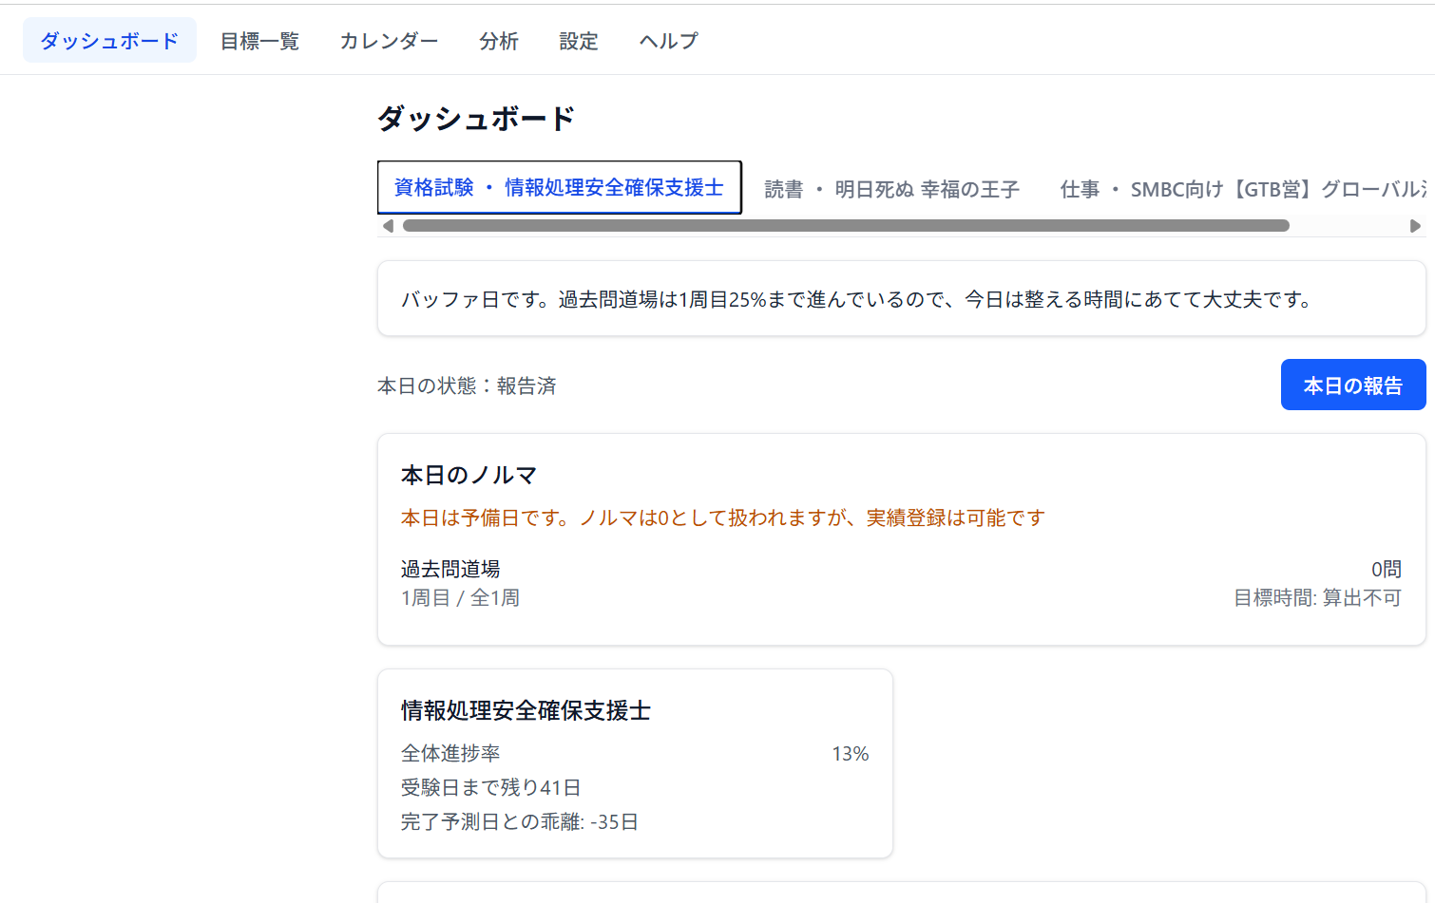
STEP 5 毎日記録する
ダッシュボードで今日やることを確認する
① 起動時に最初に表示される画面です。
② 「今日の一言」、本日の状態（未入力／進捗のみ登録済／報告済）、本日のノルマ、目標カードを確認します。
③ 「本日の報告」ボタンから日次報告の入力に進みます。
補足
着手中の目標が 2 件以上あるときは、画面上部の目標タブで対象を切り替えます。
ミチナリ ユーザ手順書
23 / 34

Slide 24
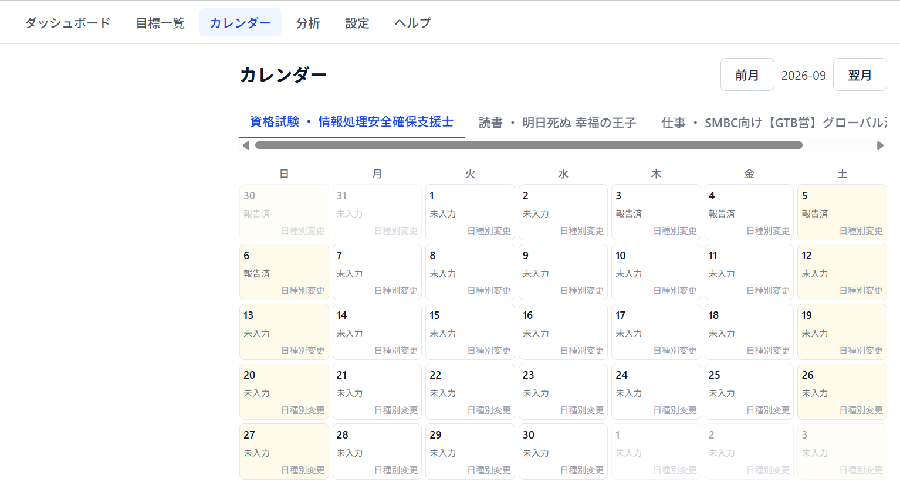
STEP 5 毎日記録する
カレンダーで記録状況を見る
① 上部メニューの「カレンダー」を開きます。
② 各日の状態（未入力／進捗のみ登録済／報告済）を月単位で確認します。
③ 日付をクリックすると、その日の入力画面または閲覧画面へ移動します。
④ 「日種別変更」でその日の日種別を個別に上書きできます。
ミチナリ ユーザ手順書
24 / 34

Slide 25
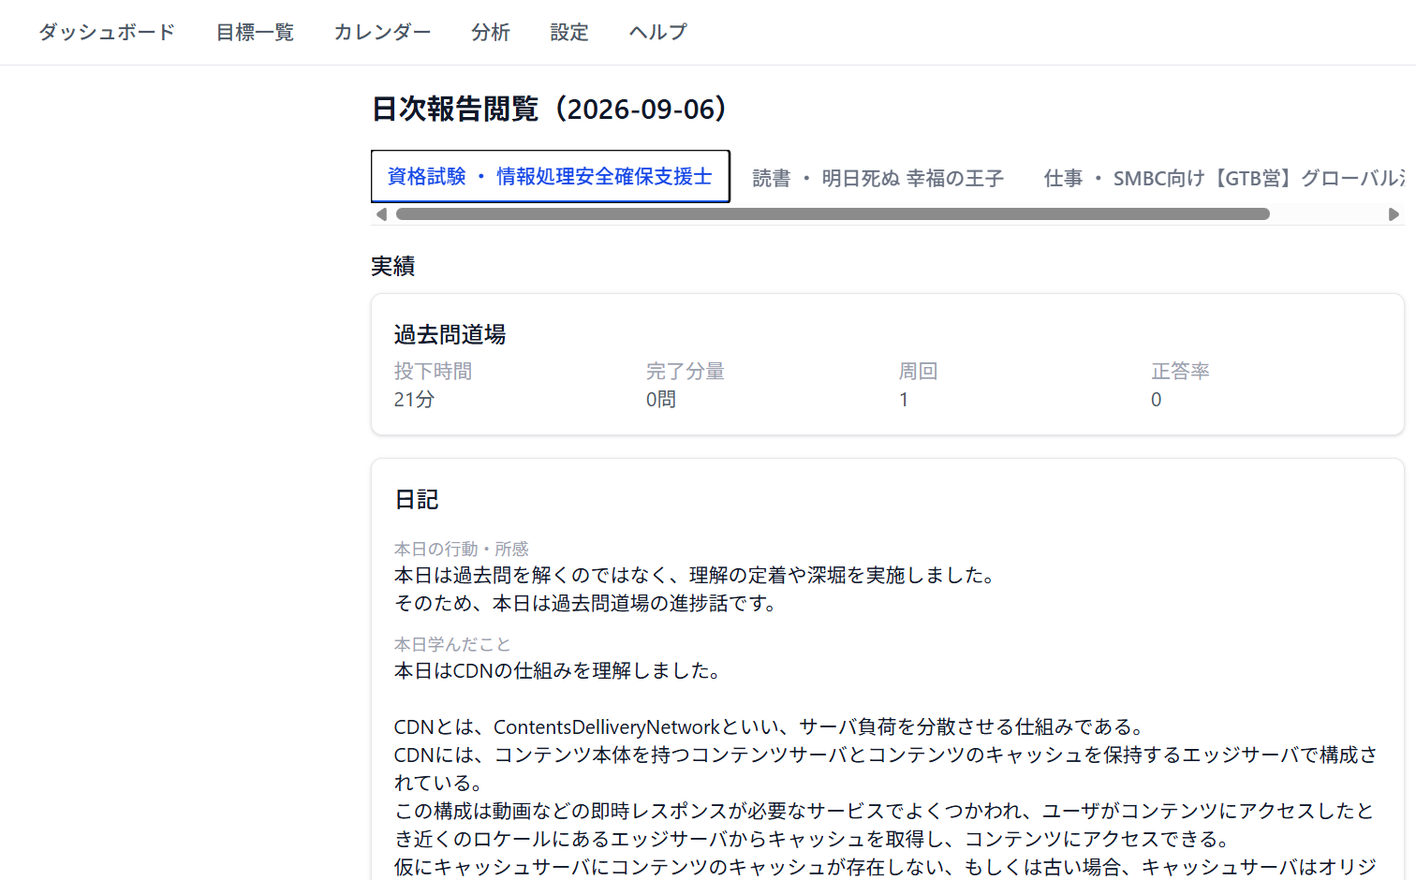
STEP 5 毎日記録する
過去の日次報告を読み返す
① カレンダーで「報告済」の日付をクリックすると、日次報告閲覧が開きます。
② 実績（投下時間・完了分量・周回・正答率）と日記を確認できます。
③ 確定済みの報告は読み取り専用です。追記できるのはコメントのみです。
ミチナリ ユーザ手順書
25 / 34

Slide 26
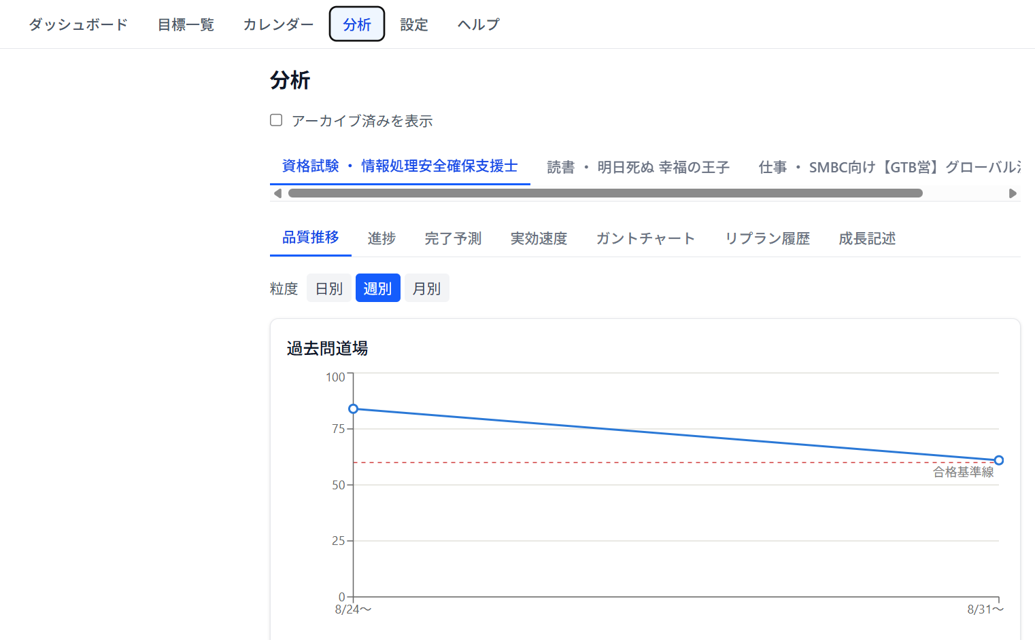
STEP 6 ふりかえる
分析：品質推移 — 得点の伸びを見る
① 上部メニューの「分析」を開きます。
② 目標タブで対象の目標を選びます。
③ 「品質推移」タブで、周回別の品質指標の推移を確認します。
④ 粒度（日別／週別／月別）を切り替えられます。赤い破線は合格基準線です。
ミチナリ ユーザ手順書
26 / 34

Slide 27
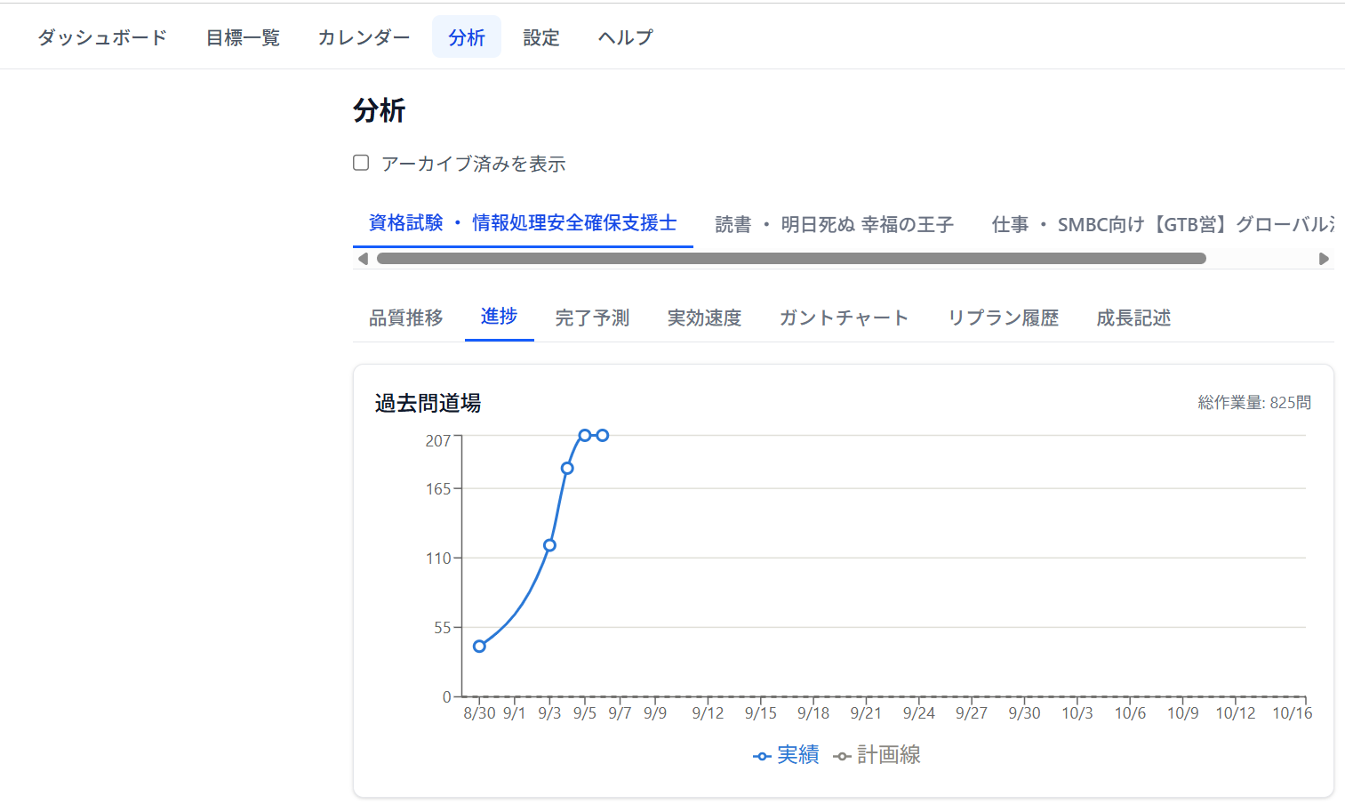
STEP 6 ふりかえる
分析：進捗 — 実績と計画を比べる
① 「進捗」タブを開きます。
② 教材ごとに、実績（実線）と計画線（点線）を比較できます。
③ 実績が計画線を上回っていれば前倒し、下回っていれば遅れです。
ミチナリ ユーザ手順書
27 / 34

Slide 28
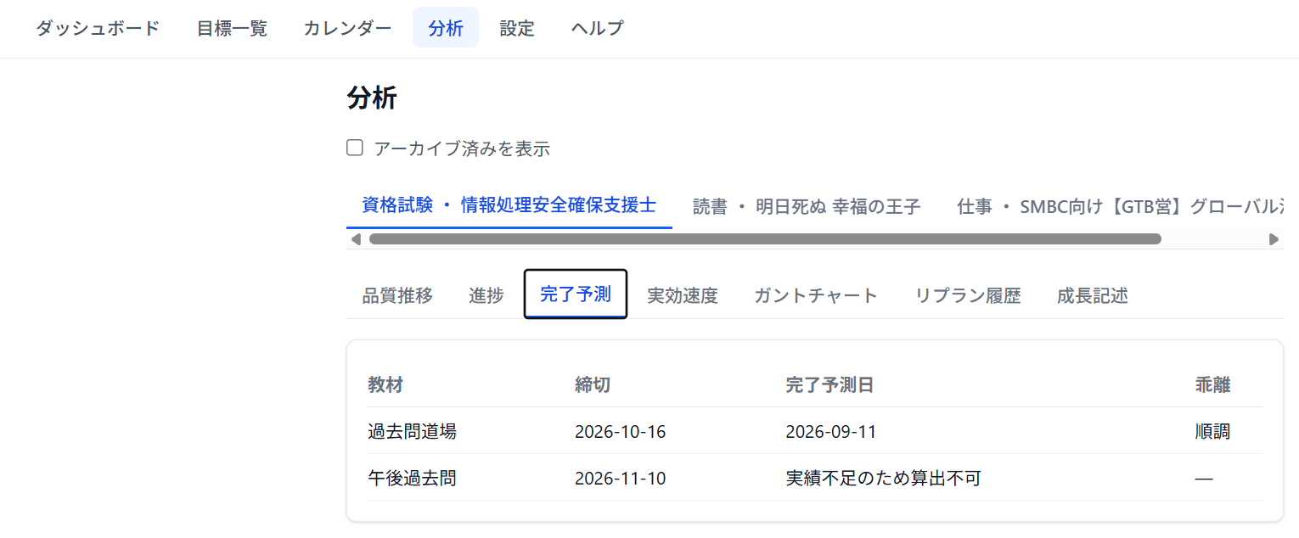
STEP 6 ふりかえる
分析：完了予測 — 締切に間に合うか確認する
① 「完了予測」タブを開きます。
② 教材ごとに、締切・完了予測日・乖離が表示されます。
③ 実績が少ない教材は「実績不足のため算出不可」と表示されます。
ミチナリ ユーザ手順書
28 / 34

Slide 29
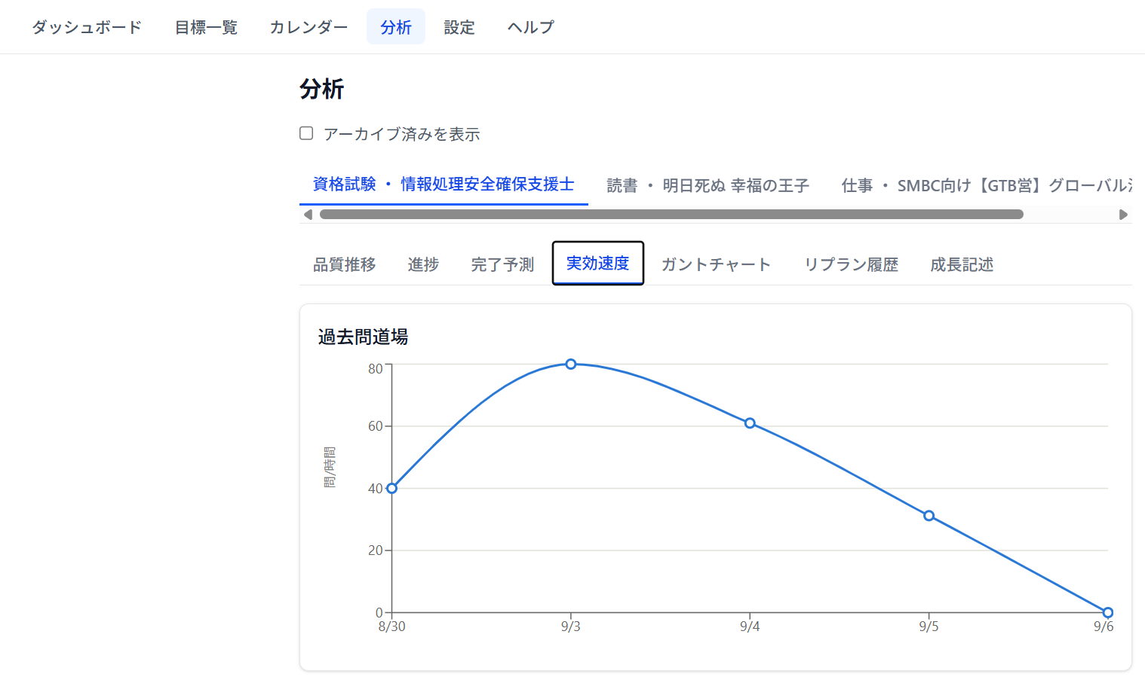
STEP 6 ふりかえる
分析：実効速度 — 1時間あたりの処理量を見る
① 「実効速度」タブを開きます。
② 周回別に、単位時間あたりどれだけ進められたかの推移を確認します。
③ 速度が落ちている場合は、教材の難度や学習時間の質を見直す目安になります。
ミチナリ ユーザ手順書
29 / 34

Slide 30
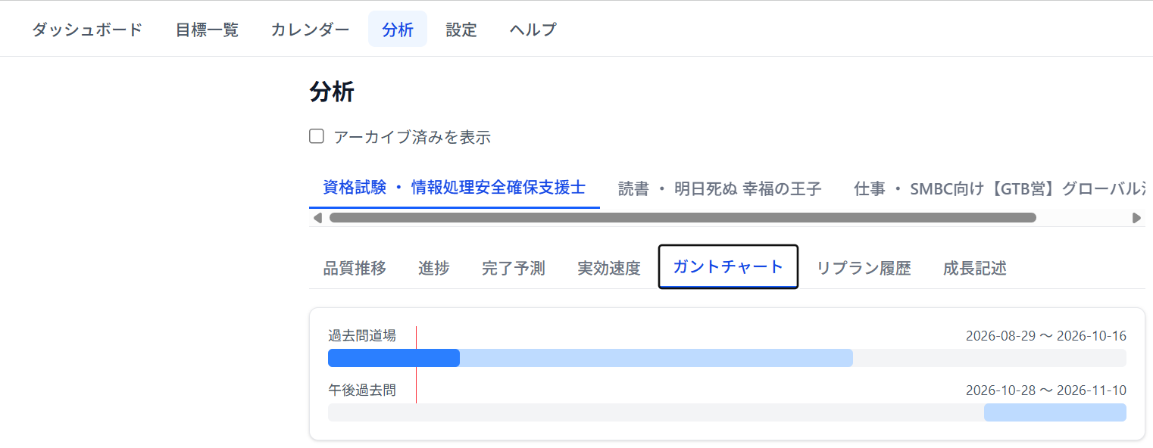
STEP 6 ふりかえる
分析：ガントチャート — 教材ごとの計画期間を見る
① 「ガントチャート」タブを開きます。
② 教材ごとの計画期間が横棒で表示されます。
③ 濃い色の部分が完了済み、薄い色の部分がこれから取り組む範囲です。
ミチナリ ユーザ手順書
30 / 34

Slide 31
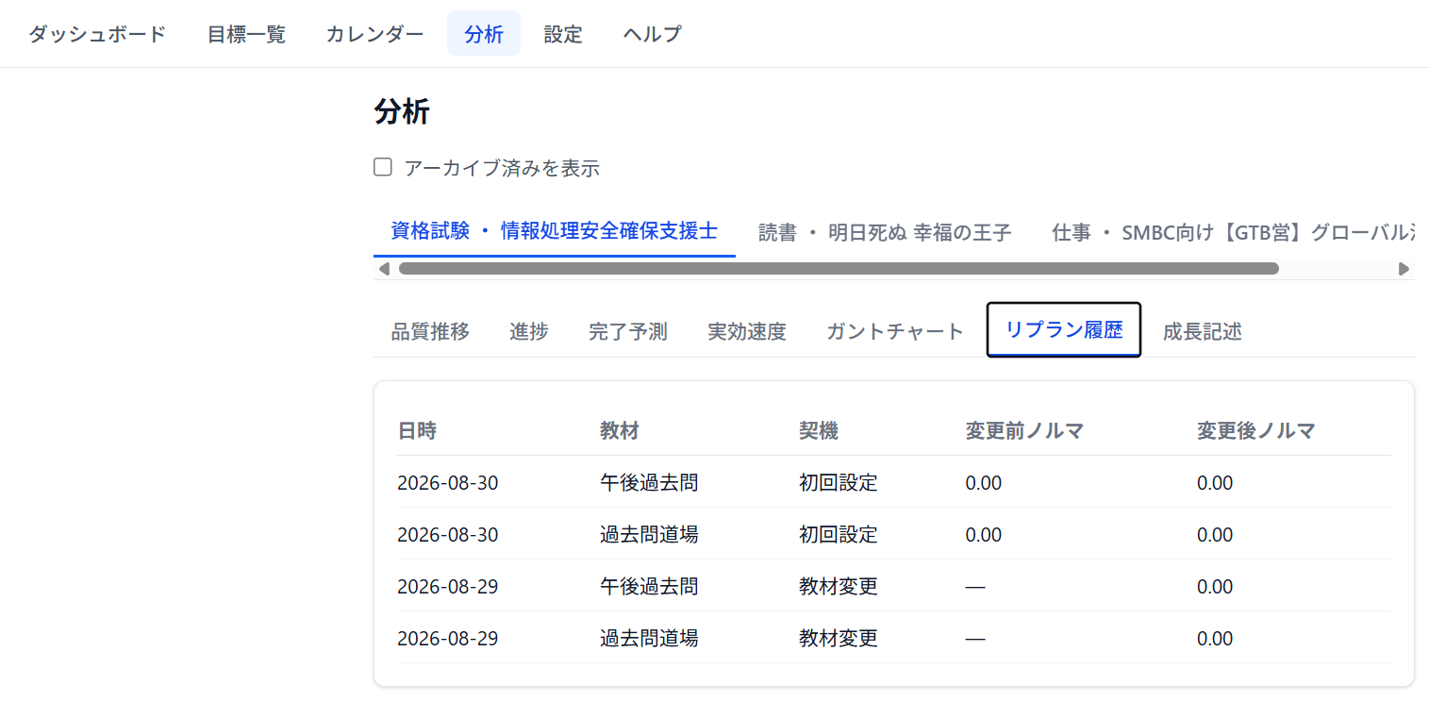
STEP 6 ふりかえる
分析：リプラン履歴 — ノルマの変更履歴を見る
① 「リプラン履歴」タブを開きます。
② 日時・教材・契機・変更前ノルマ・変更後ノルマが一覧表示されます。
③ いつ、なぜ計画が組み替えられたのかを追跡できます。
ミチナリ ユーザ手順書
31 / 34

Slide 32
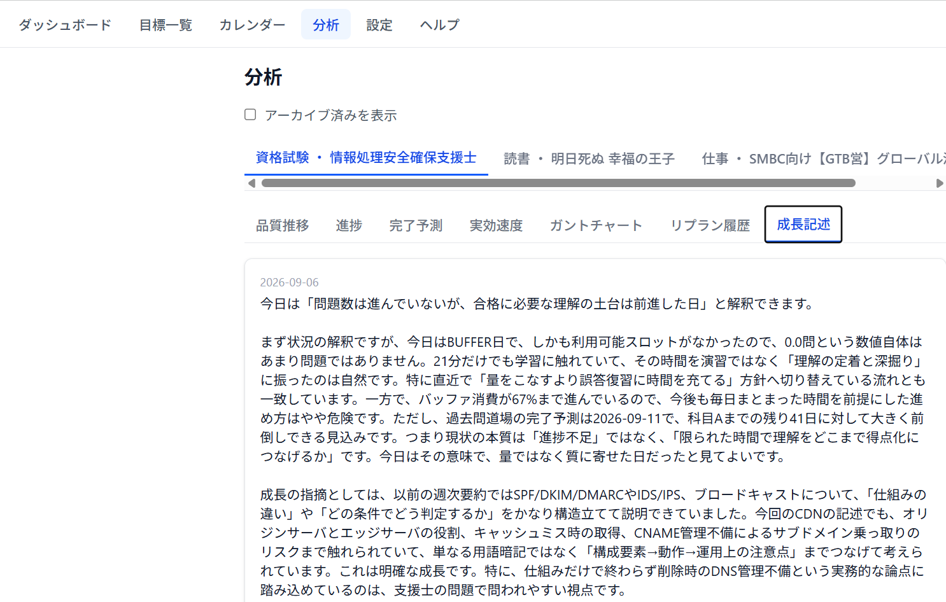
STEP 6 ふりかえる
分析：成長記述 — AI のフィードバックを読み返す
① 「成長記述」タブを開きます。
② 日次報告に対する AI のフィードバックが、日付順に表示されます。
③ 数値では見えない理解の深まりや、次に取るべき方針の確認に使います。
ミチナリ ユーザ手順書
32 / 34

Slide 33
PART 4
1 セットアップ
2 目標をつくる
3 毎日つかう
4 整理する
目標を整理する
終わった目標をアーカイブ・削除して、一覧を整えます。
このパートに含まれる手順
STEP 7 目標を整理する
ゴール このパートが終わると、目標一覧が進行中のものだけになります。
ミチナリ ユーザ手順書
33 / 34

Slide 34
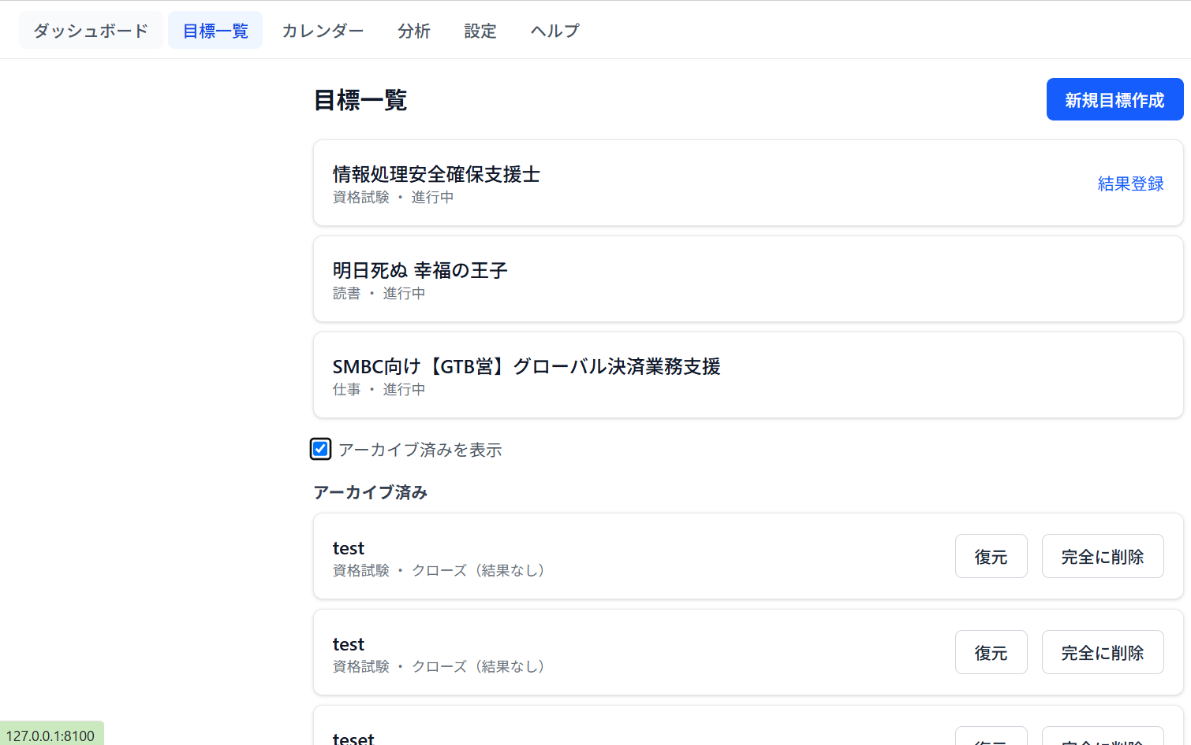
STEP 7 目標を整理する
終わった目標をアーカイブ・削除する
① 「目標一覧」で「アーカイブ済みを表示」にチェックを入れます。
② アーカイブ済みの目標が下部に一覧表示されます。
③ 「復元」で目標一覧に戻せます。
④ 「完全に削除」で、科目・教材ごと物理的に削除します。
注意
実績が残る教材がある状態で、学習実績を削除するチェックを外すと削除は失敗します。
ミチナリ ユーザ手順書
34 / 34

